Slide 1
El sol a través de la radio
Dirección General de Divulgación de la Ciencia
Unidad Académica
Astrolab, Casita de las Ciencias
10 de septiembre de 2016

Slide 2
ÍNDICE
ONDAS
ESPECTRO ELECTROMAGNÉTICO
VENTANAS ATMOSFÉRICAS
CÓMO OBSERVAR EN ONDAS DE RADIO
PROYECTO RADIO JOVE

Slide 3
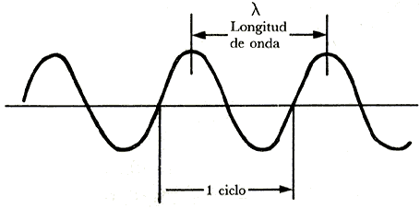
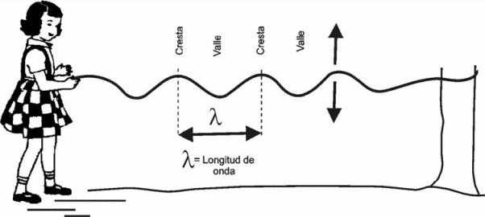
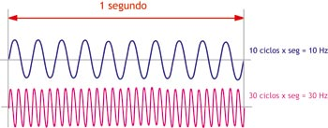
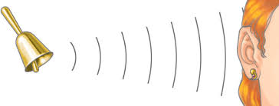
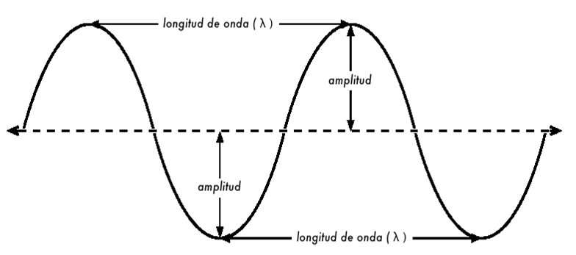
ONDA
Longitud de onda
Frecuencia
Amplitud

Slide 4
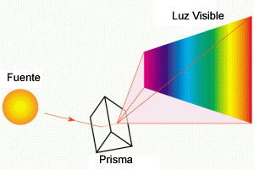
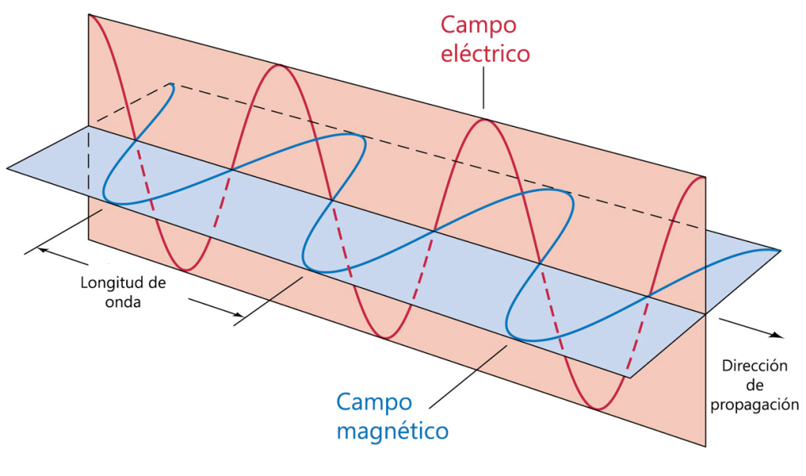
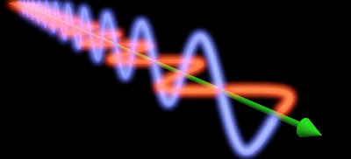
ONDA ELECTROMAGNÉTICA

Slide 5
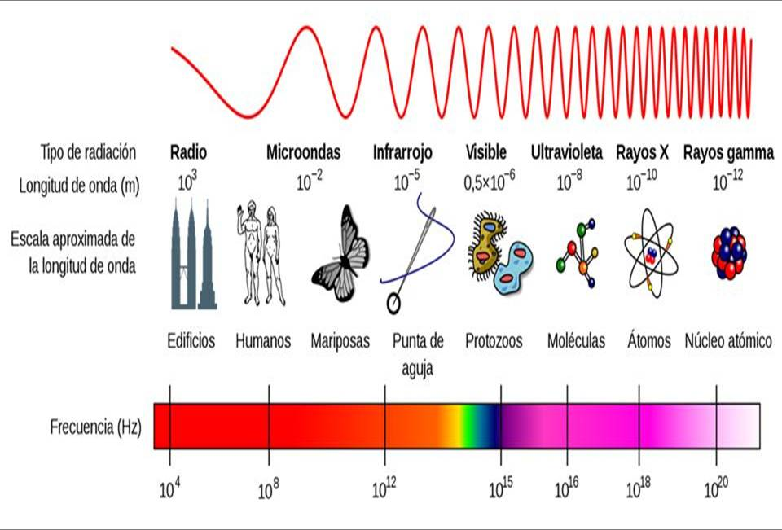
ESPECTRO ELECTROMAGnÉTICO

Slide 6
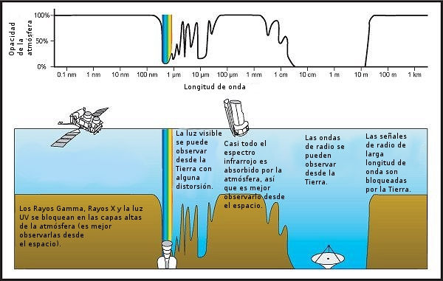
VENTANAS ATMOSFÉRICAS

Slide 7
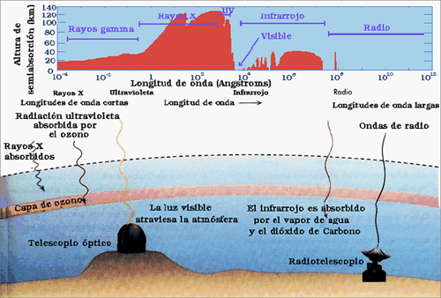

Slide 8
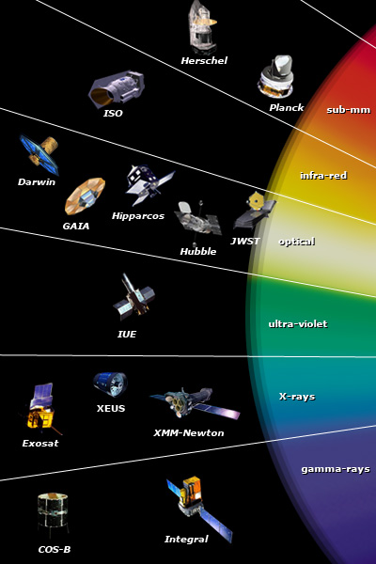
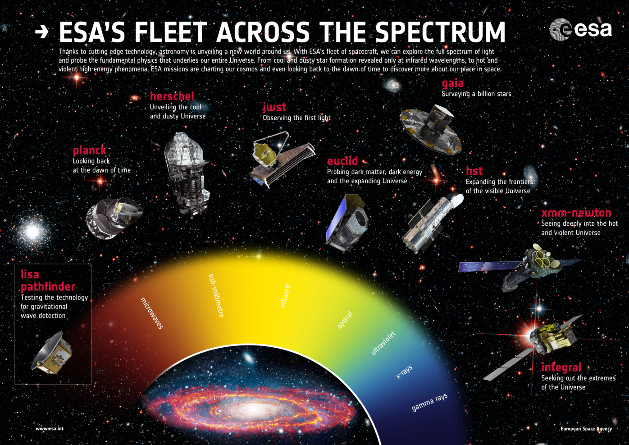
Misiones que observan distintas longitudes de onda
ESA (European Space Agency)
http://sci.esa.int/education/51382-esa-s-fleet-across-the-spectrum/

Slide 9
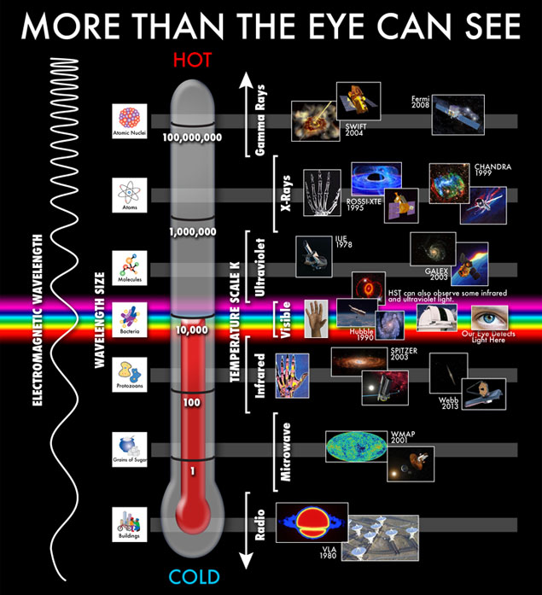
Misiones que observan distintas longitudes de onda
NASA (National Aeronautics and Space Administration)
http://jwst.nasa.gov/exhibit/emspectrum.html

Slide 10
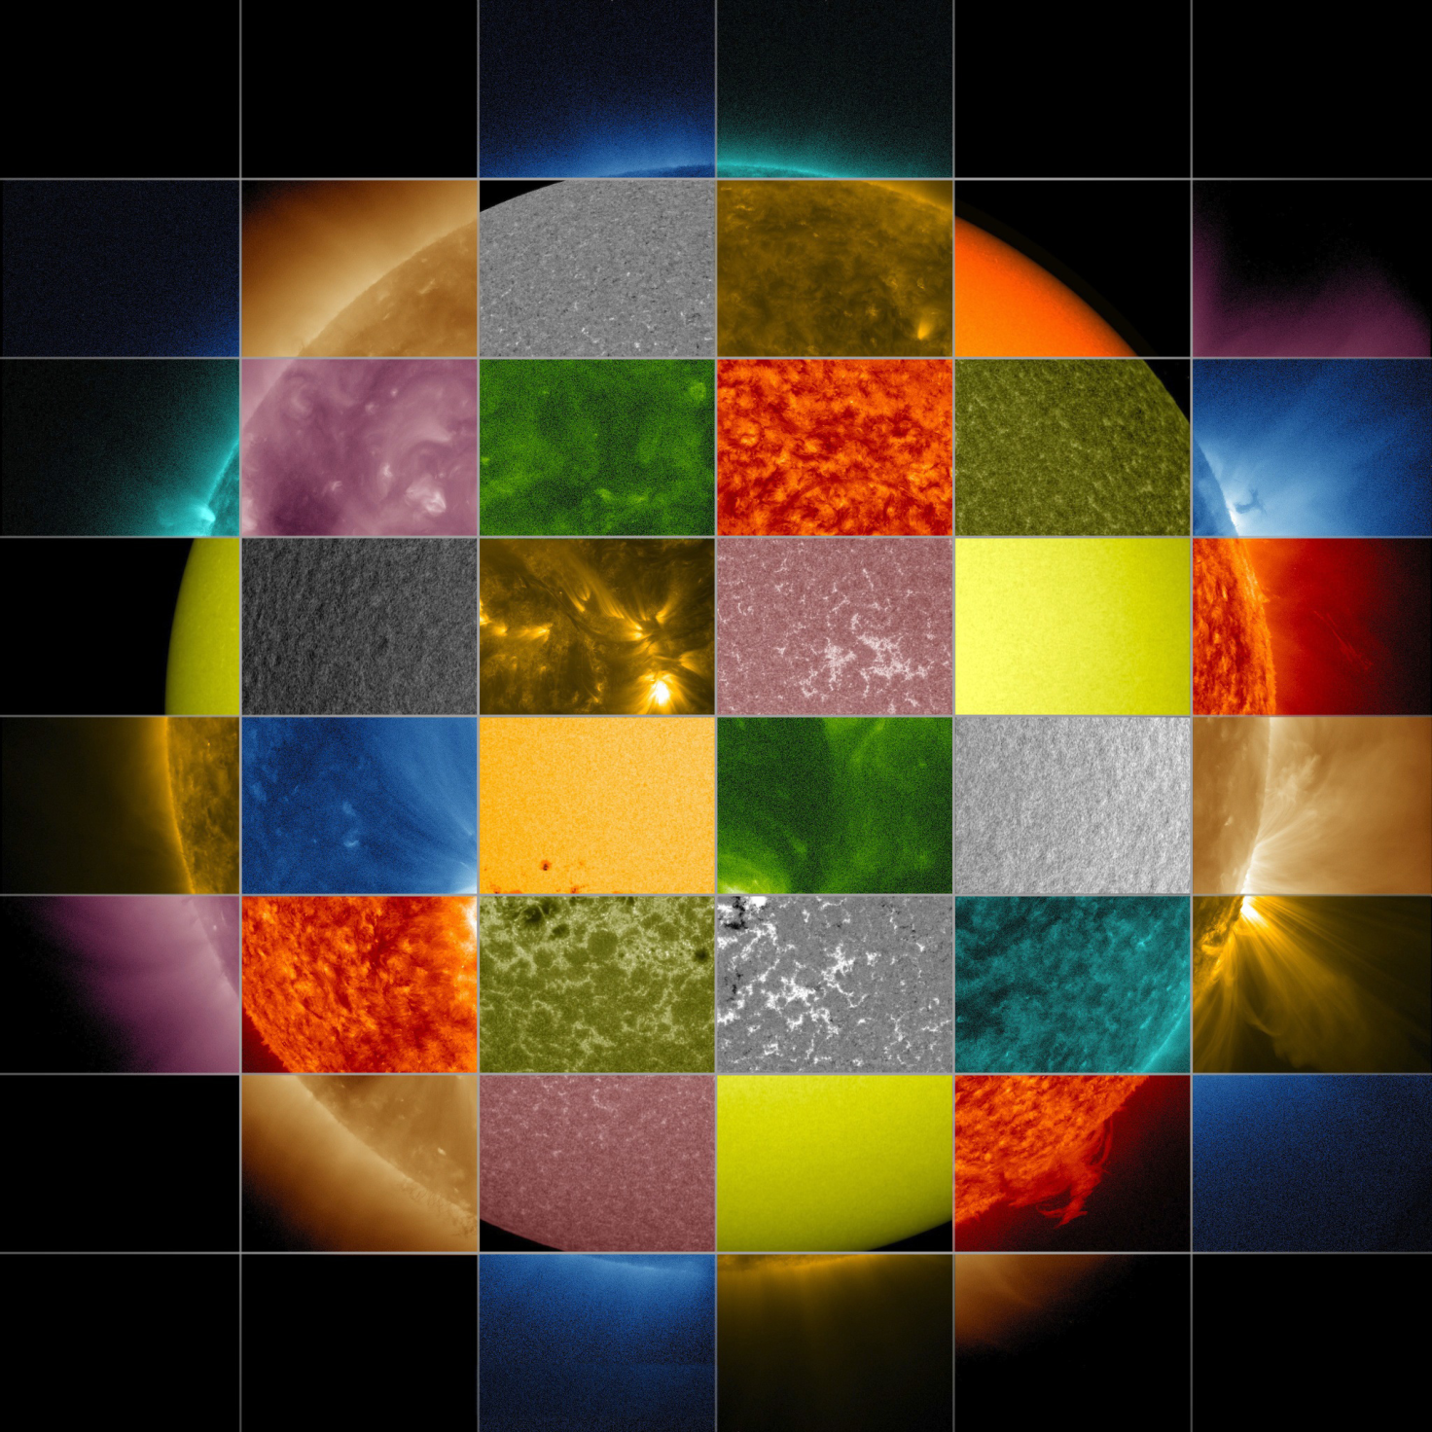

Slide 11
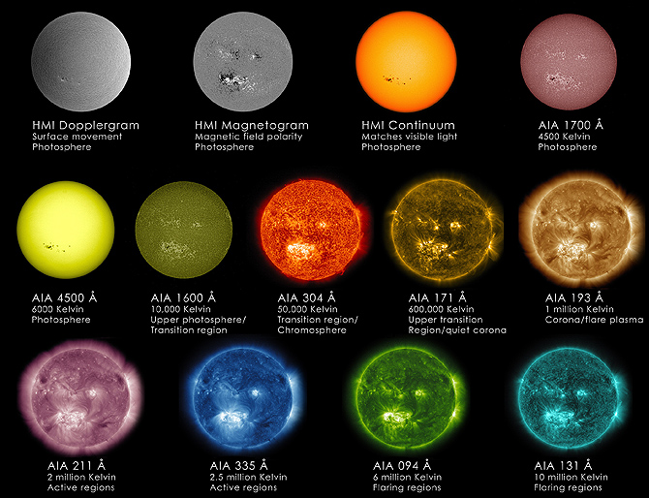

Slide 12
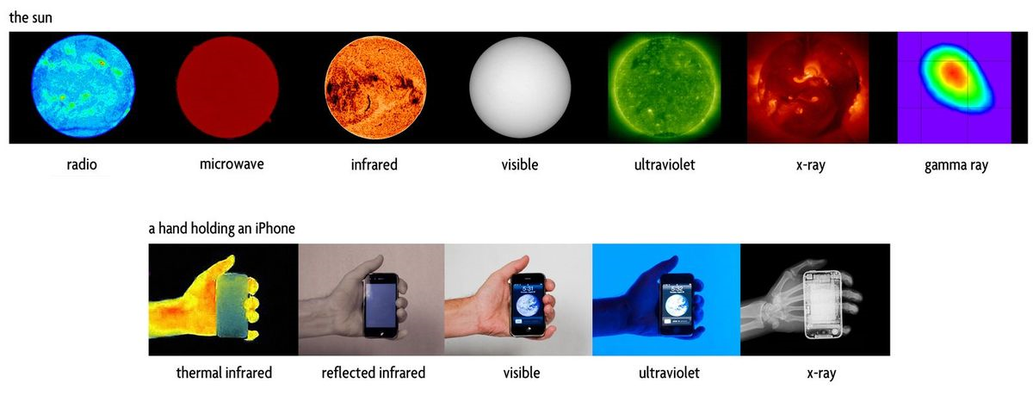

Slide 13
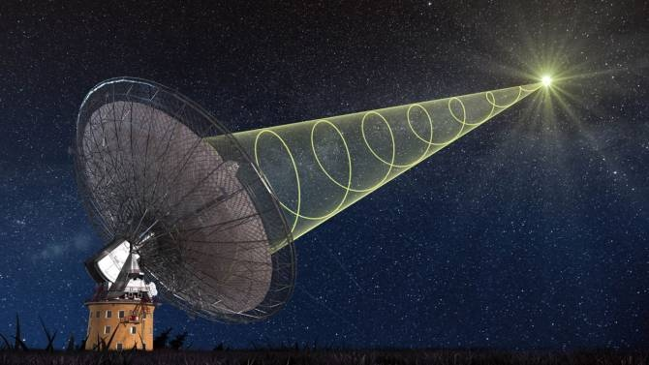
¿CÓMO SE PUEDE OBSERVAR EN ONDAS DE RADIO?

Slide 14
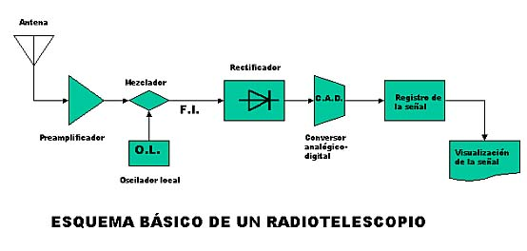
¿QUÉ ES UN Radiotelescopio?
El radiotelescopio está integrado por tres elementos:
Antena
Receptor
Medio de visualización

Slide 15
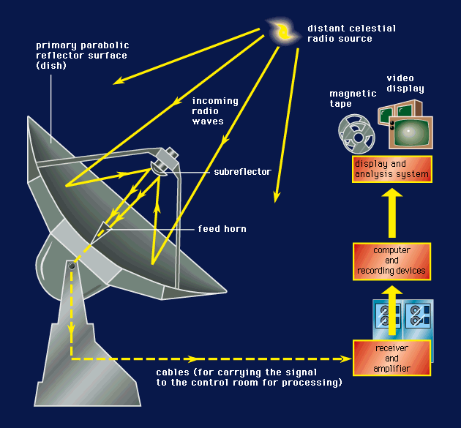

Slide 16
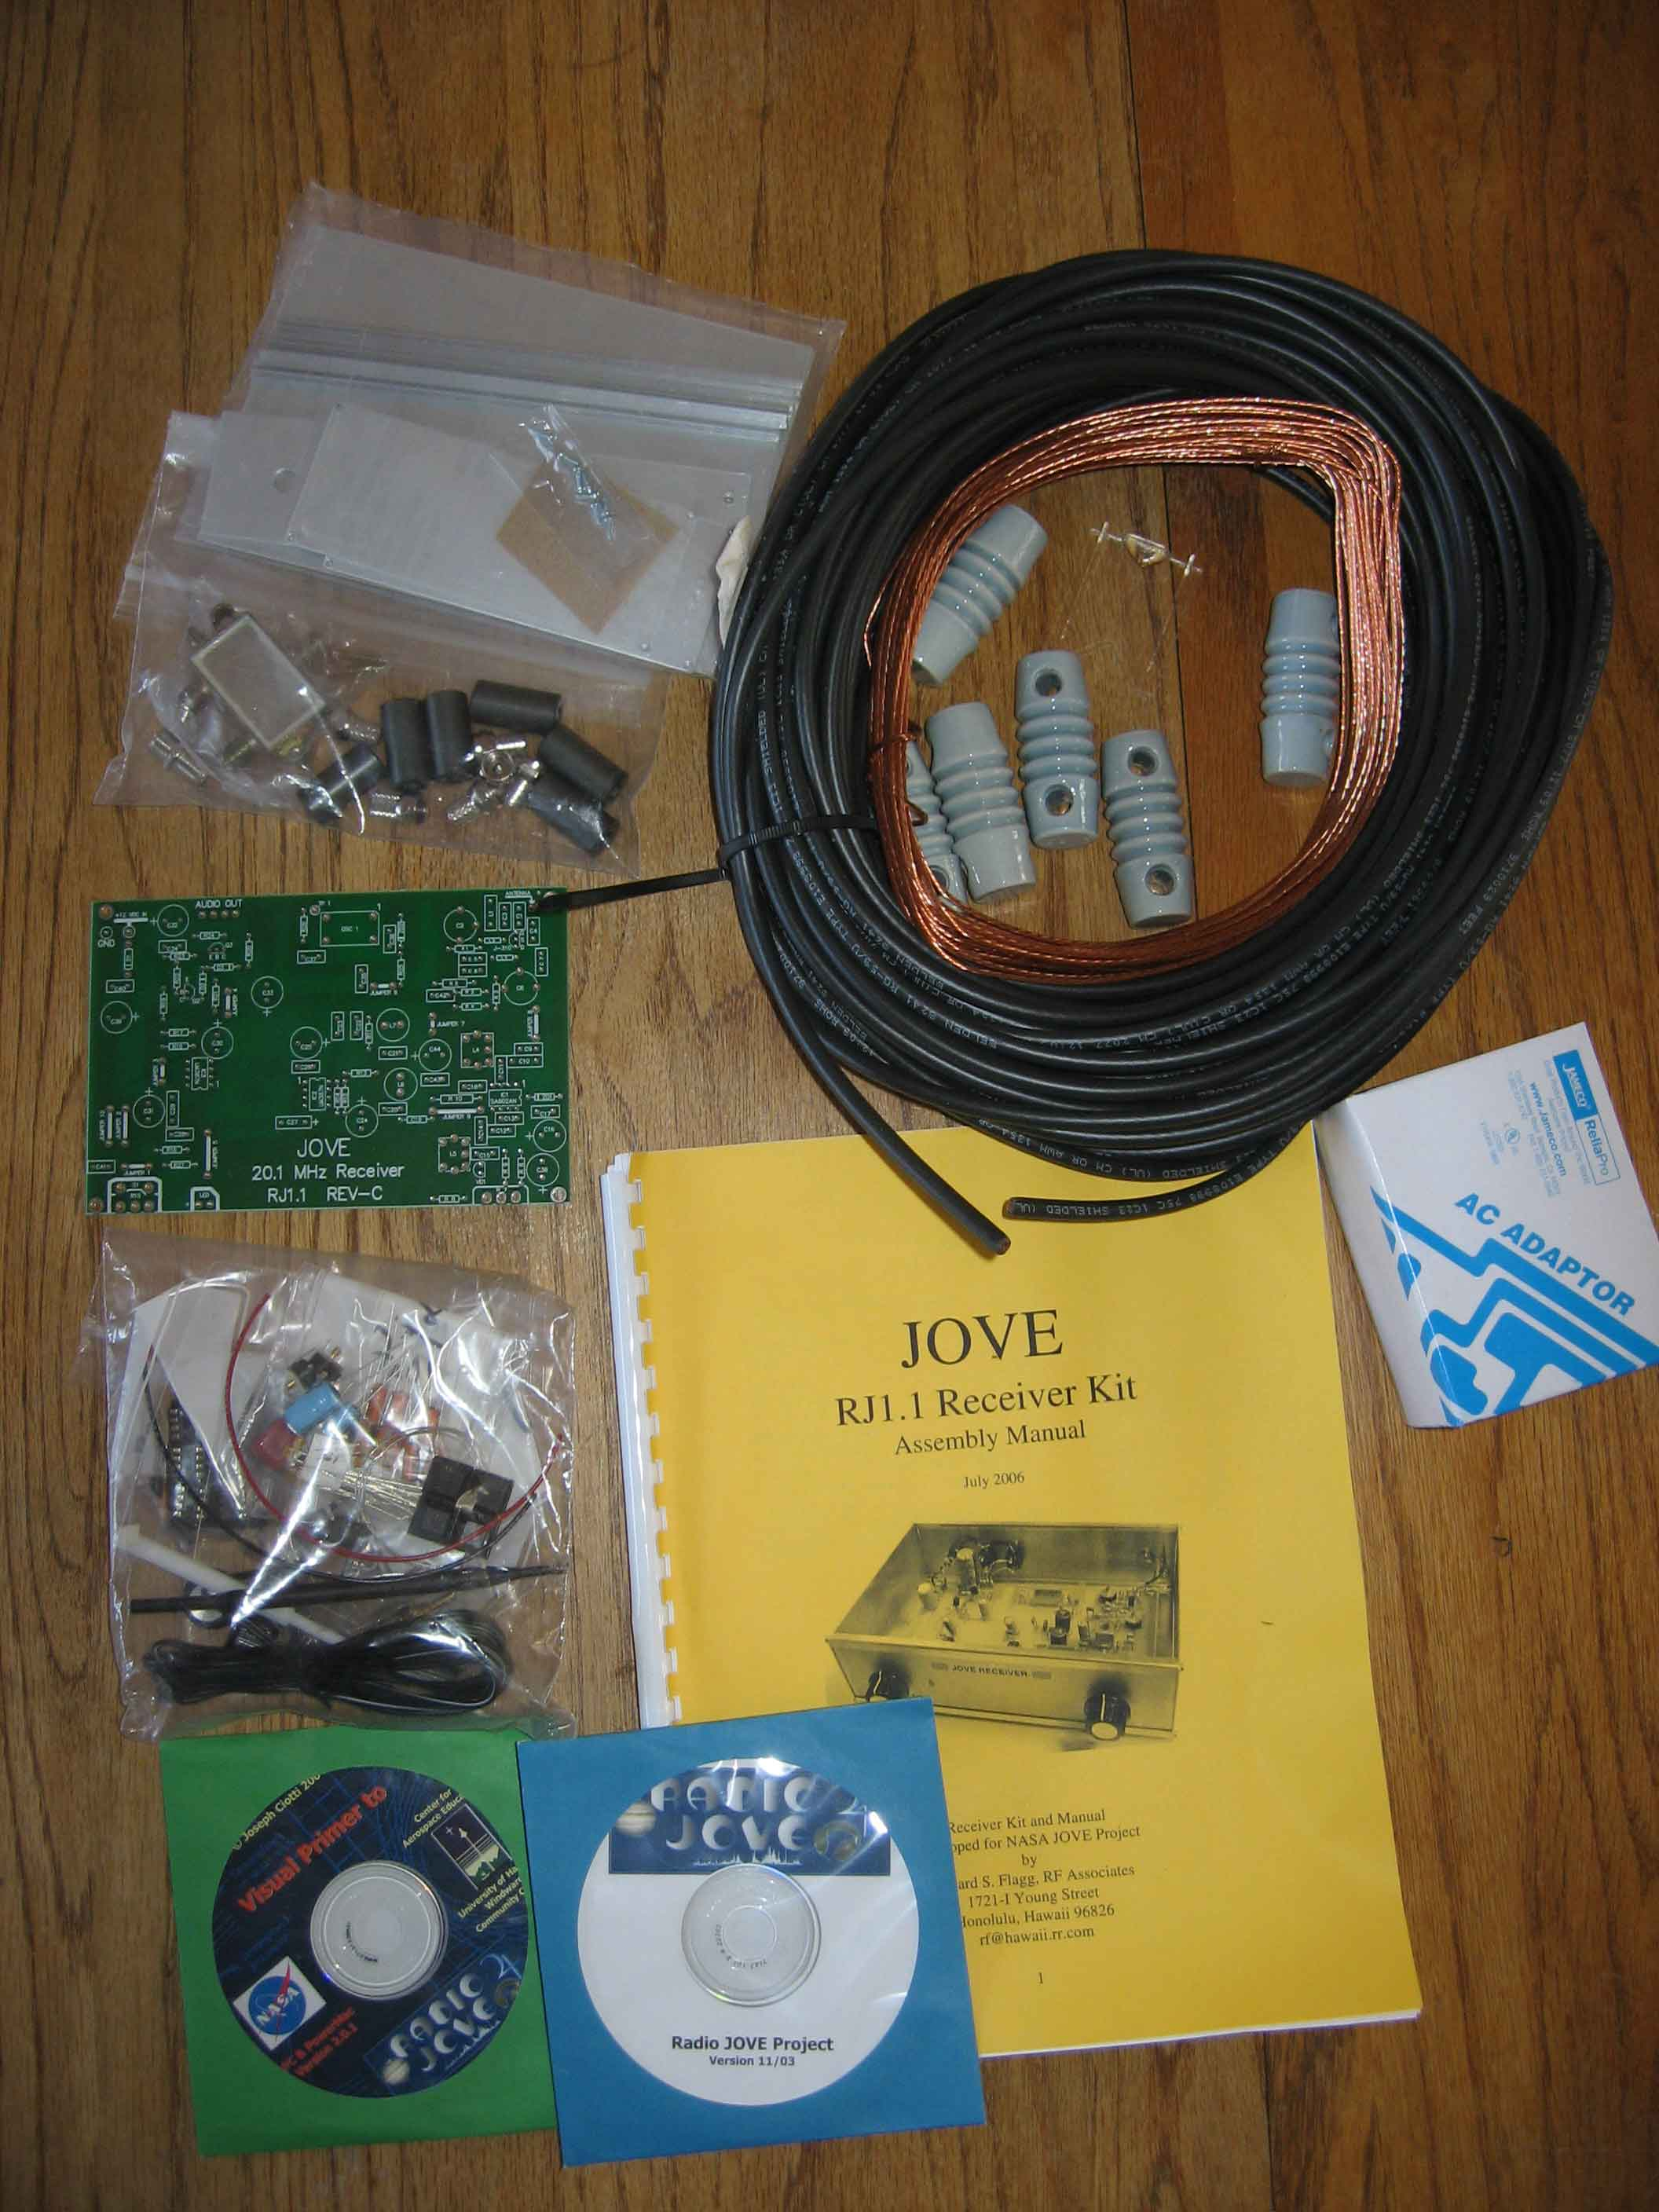
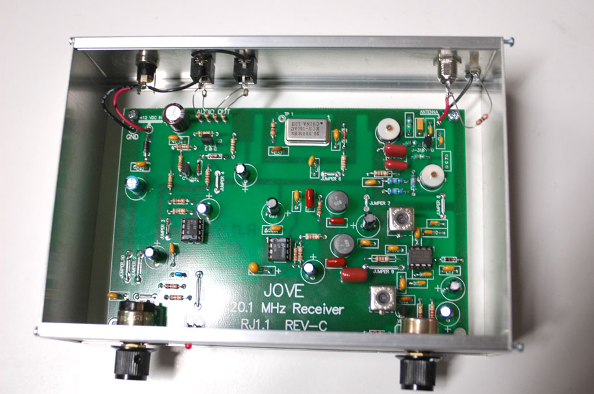
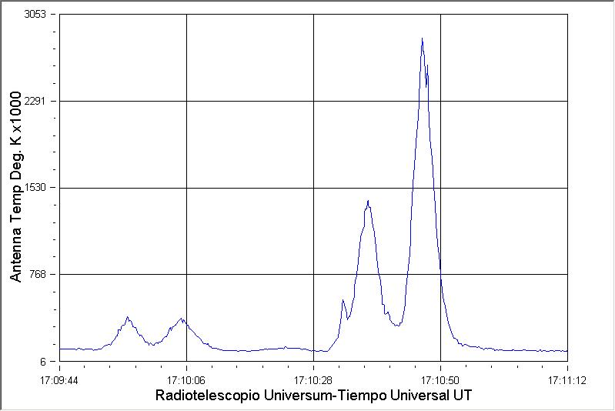
PROYECTO RADIO JOVE

Slide 17
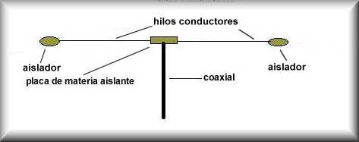
Antena

Slide 18
Receptor

Slide 19
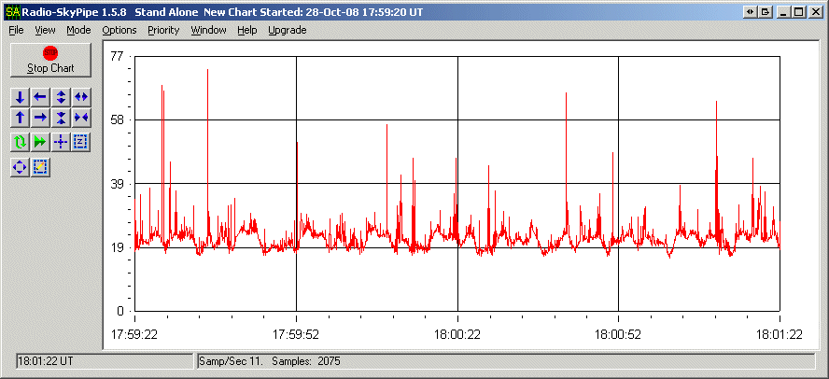
Visualización

Slide 20
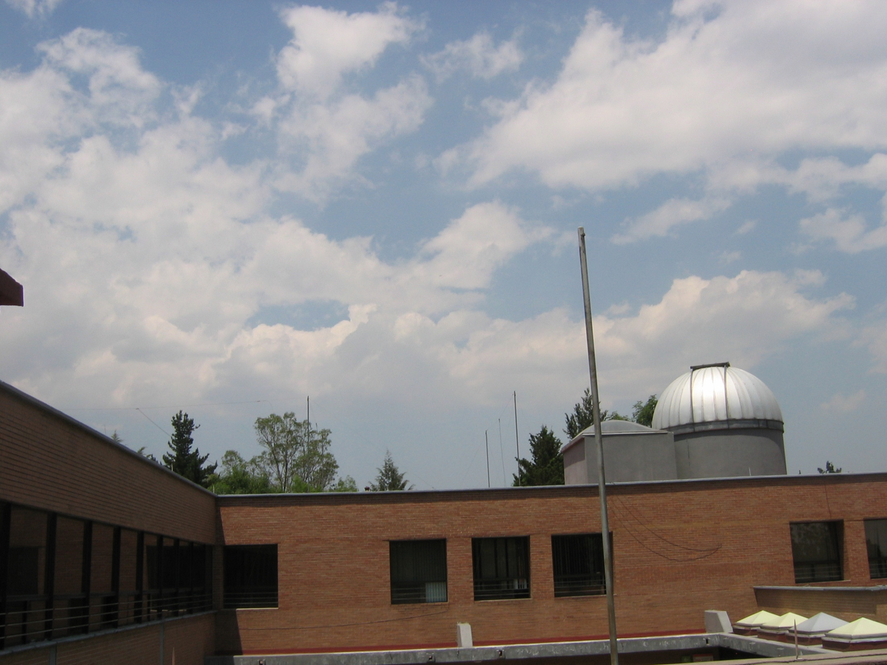
Radiotelescopio en la casita de las ciencias, DGDC, UNAM

Slide 21
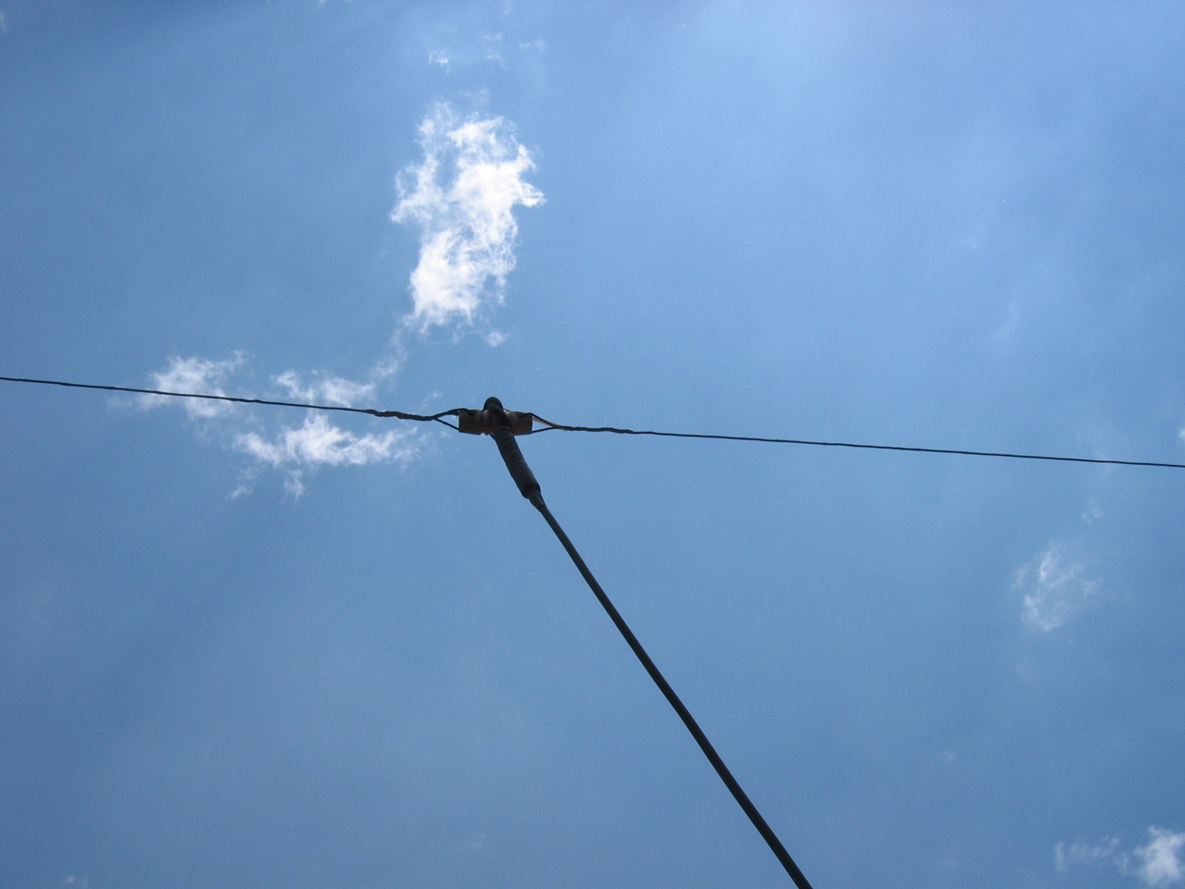

Slide 22
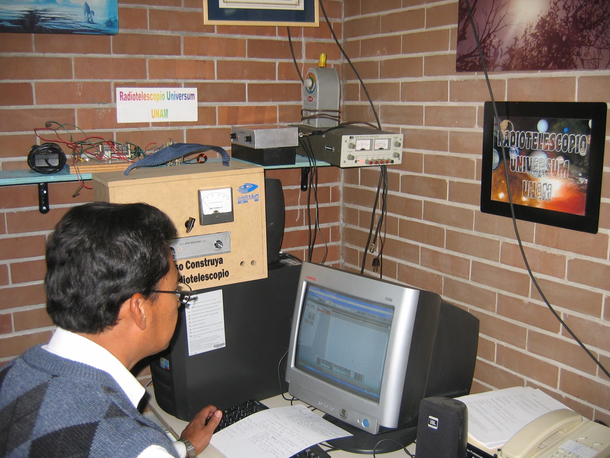

Slide 23
RECEPTOR

Slide 24
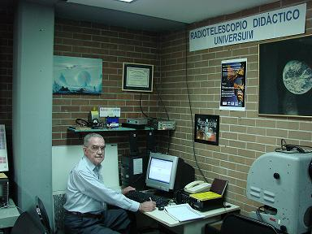
Visualización

Slide 25
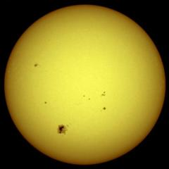
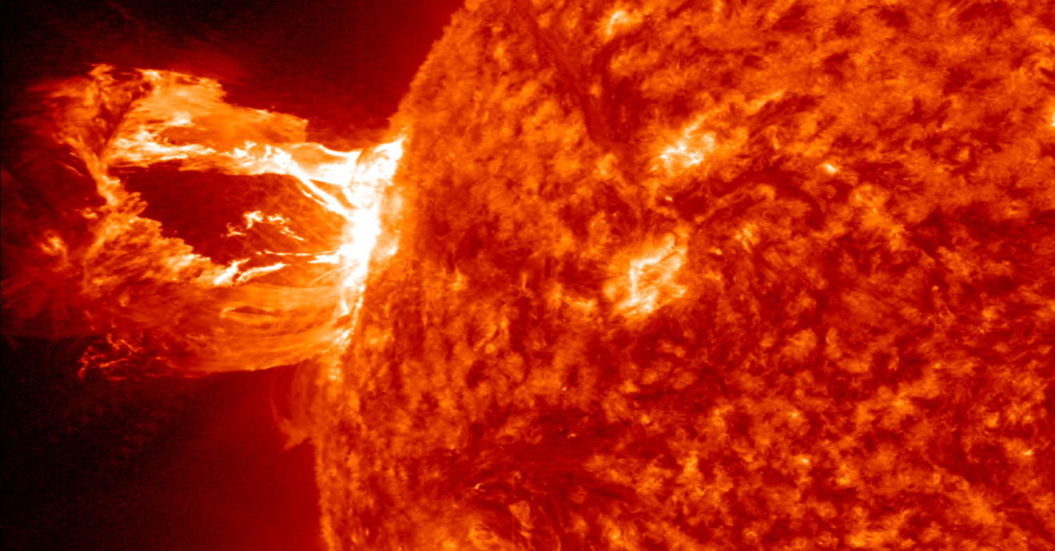
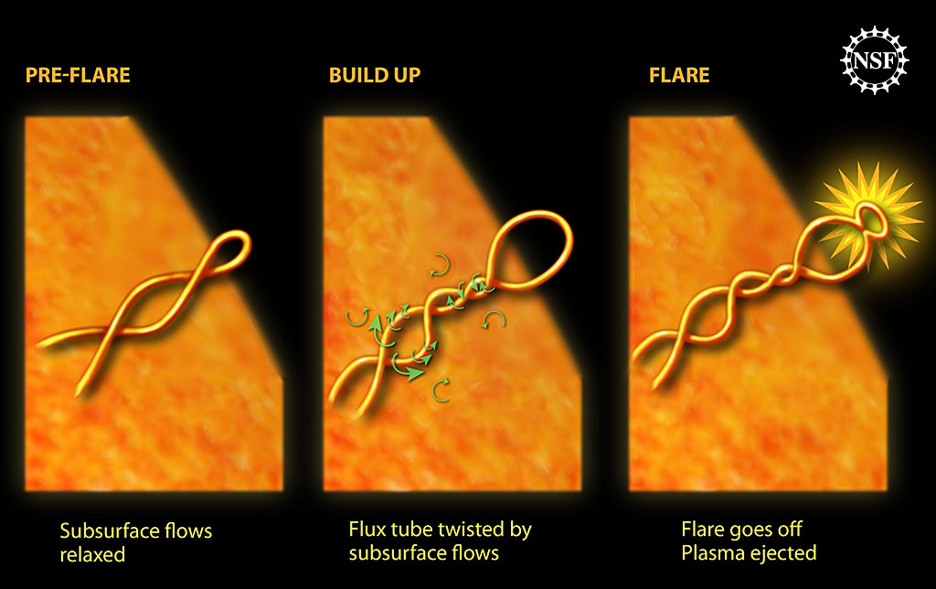
¿Qué observamos?

Slide 26
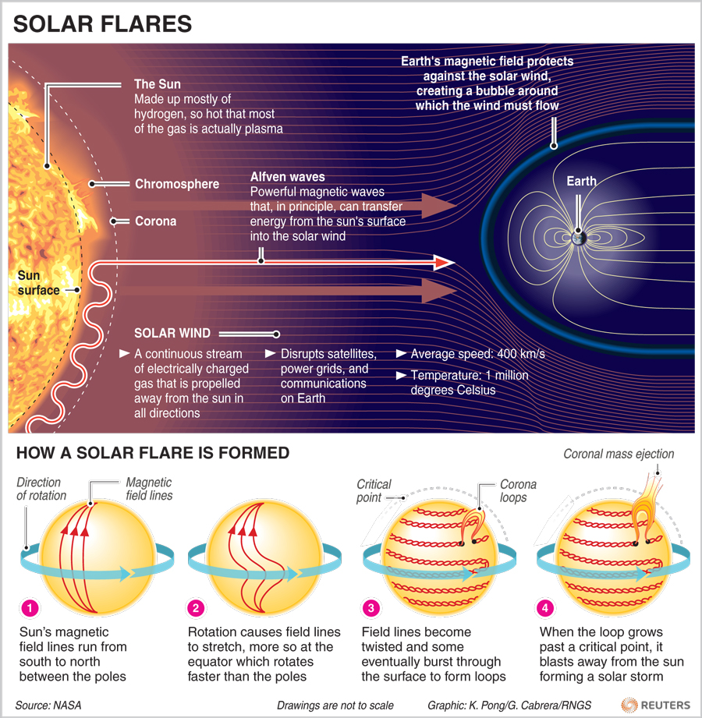

Slide 27

¿Qué podemos obtener con un radiotelescopio?

Slide 28
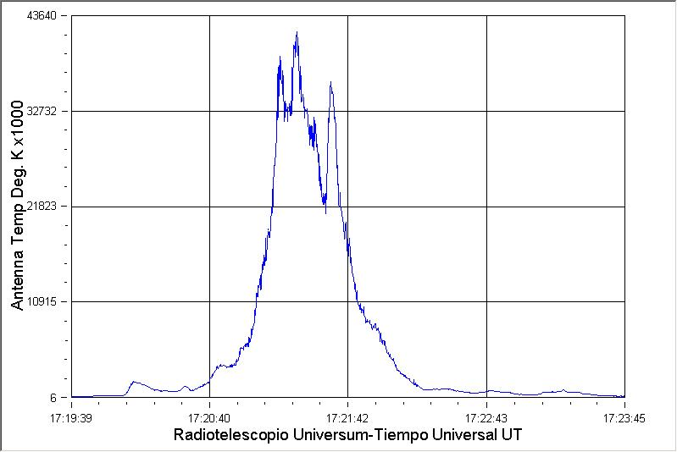
¿Qué podemos obtener con un radiotelescopio?
Ráfaga 27 de julio de 2012, Radiotelescopio Casita de las Ciencias

Slide 29
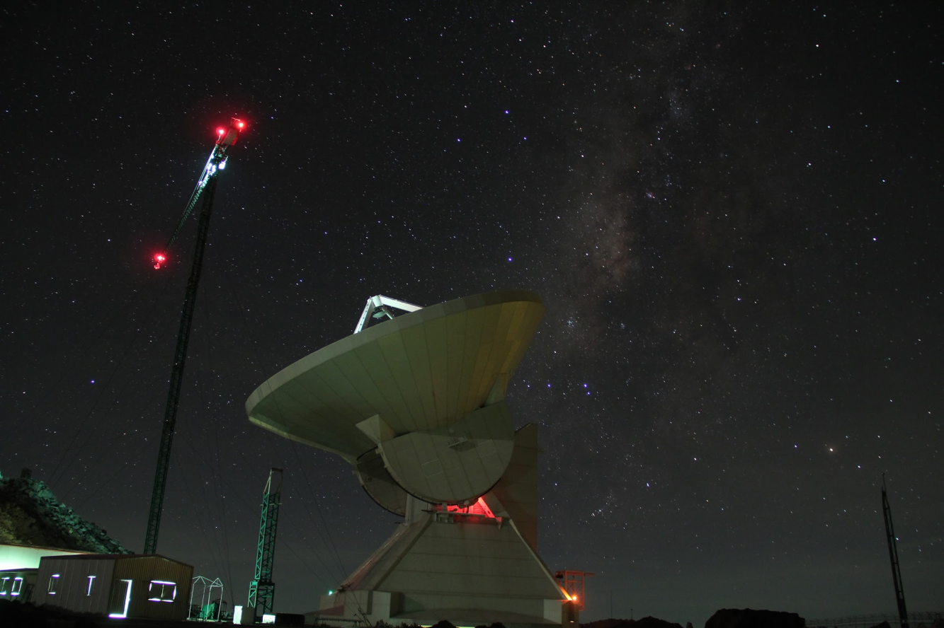
RADIOTELESCOPIOS EN AMÉRICA LATINA
Gran Telescopio Milimétrico Alfonso Serrano
Situado en la cima del Volcán Sierra Negra a una altitud de 4600 metros.
Puebla, México

Slide 30
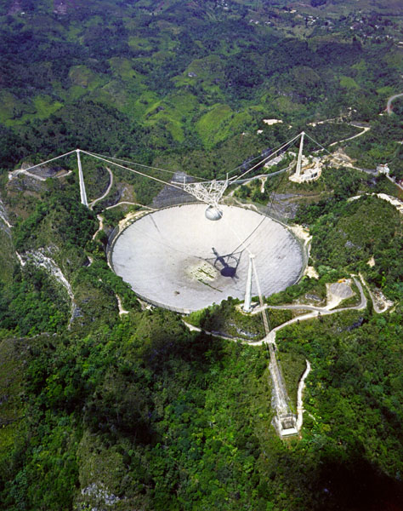
Radiotelescopio de arecibo
El Centro Nacional de Astronomía y Ionosfera rige este observatorio por un acuerdo con la Fundación Nacional de las Ciencias de Estados Unidos.
Puerto Rico

Slide 31
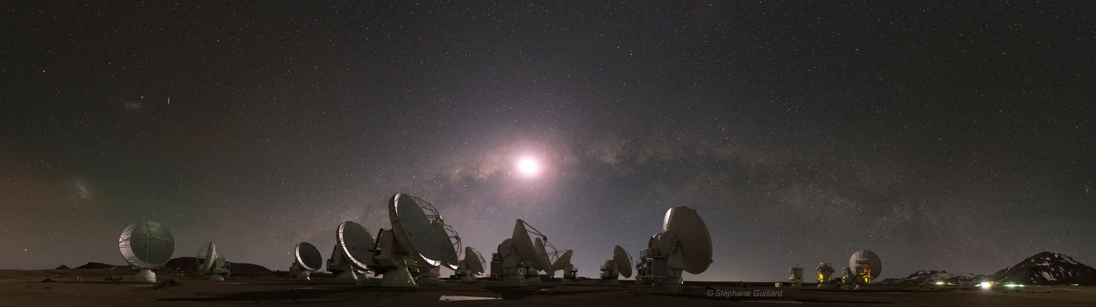
ALMA
Atacama Large Millimeter/submillimeter Array
Ubicado en el llano de Chajnantor, a 5000 metros de altitud en el norte de Chile

Slide 32
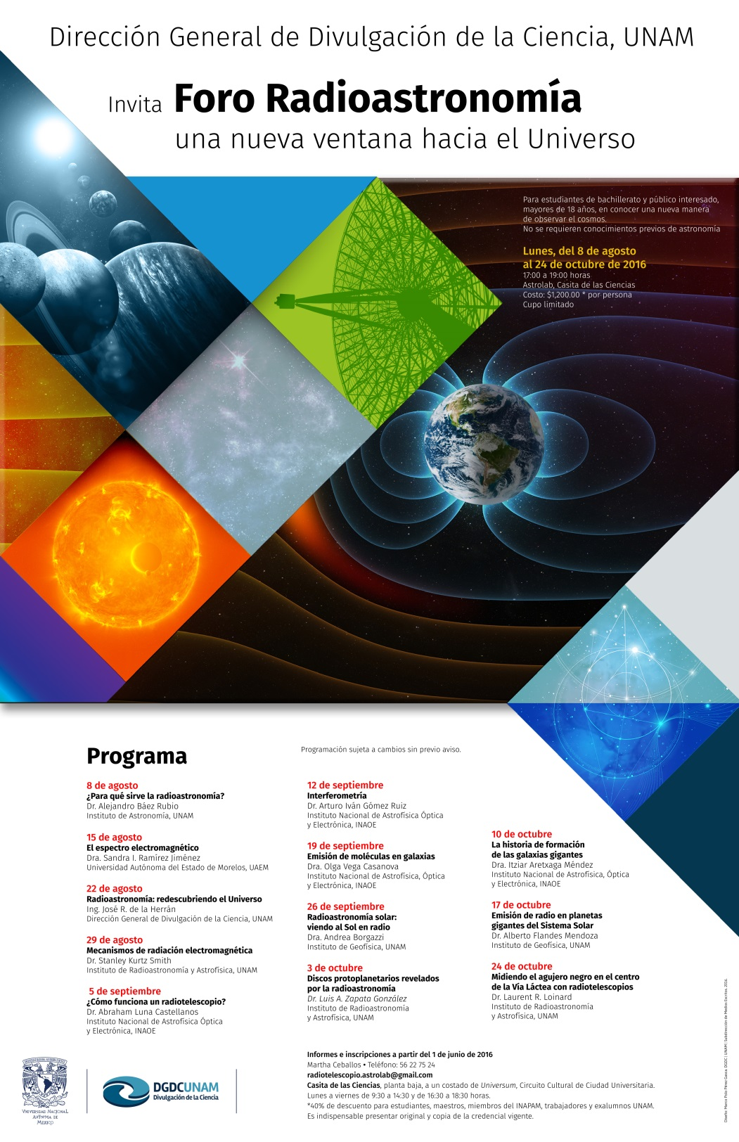
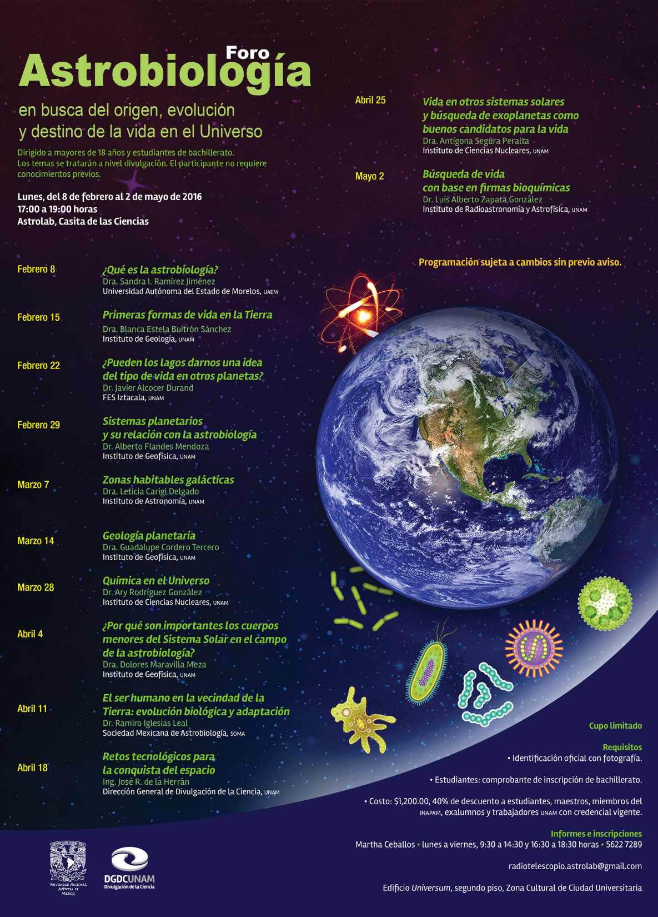

Slide 33
Sol a distintas longitudes de onda
http://www.nasa.gov/mission_pages/sunearth/news/light-wavelengths.html
http://www.eso.org/public/images/comparisons/eso1209a/

Slide 34
Informes
radiotelescopio.astrolab@gmail.com

